Slide 1
För och grundskolan
Exklusive nyanlända elever
Notes:
Information till diagram avseende meritvärden
Det är svårt att jämföra meritvärden i en längre tidsserie eftersom riksdagen och Skolverket de senaste åren infört en del förändringar av hur man beräknar meritvärden samt hur man skall tolka betygssättningen. Från 2014 får räknas 17 betyg istället för 16 betyg. Inför betygssättningen 2016 gick Skolverket ut med nya riktlinjer gällande bedömning av betygen B och D vilket kan ha inneburit en höjning av meritvärdena jämfört med året innan. Resultat för riket publiceras av Skolverket i oktober.

Slide 2
Analysseminariet 2016
Notes:
Information till diagram avseende meritvärden
Det är svårt att jämföra meritvärden i en längre tidsserie eftersom riksdagen och Skolverket de senaste åren infört en del förändringar av hur man beräknar meritvärden samt hur man skall tolka betygssättningen. Från 2014 får räknas 17 betyg istället för 16 betyg. Inför betygssättningen 2016 gick Skolverket ut med nya riktlinjer gällande bedömning av betygen B och D vilket kan ha inneburit en höjning av meritvärdena jämfört med året innan. Resultat för riket publiceras av Skolverket i oktober.

Slide 3
För och grundskolan
Notes:
Information till diagram avseende gymnasiebehörighet
Gymnasiebehörigheten mäts nationellt utifrån andelen elever som är behöriga till gymnasieskolans yrkesprogram. Det innebär att man ska ha godkända betyg i svenska, eller svenska som andraspråk, matematik och engelska samt ytterligare fem ämnen. Resultat för riket publiceras av Skolverket i oktober.

Slide 4
Analysseminariet 2016

Slide 5
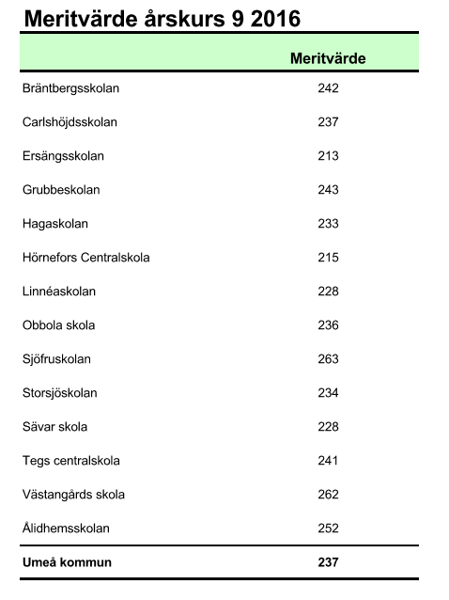
För och grundskolan
Notes:
Information till sammanställning av de enskilda skolornas meritvärden
Det är inte möjligt att jämföra skolornas meritvärden för att rangordna vilka skolor som är bättre än andra. Skulle man mäta detta skulle man behöva utgå från den kunskapsnivå som eleverna har när man börjar skolan jämfört med den man har när man slutar.
En skola som har ett lägre meritvärden än en annan skola har kanske höjt elevernas kunskapsresultat mer än den andra skolan om man jämför med utgångsläget.
I Skolverkets analysverktyg SALSA för 2015 är det exempelvis Obbola skola, Ersängsskolan, Västangård skola och Ålidhemsskolan som hade det högsta resultatet avseende meritvärde i relation till elevsammansättning och bakgrundsfaktorer. http://salsa.artisan.se/

Slide 6
Vad säger Skolverket?
Skolverket har i en kunskapsöversikt ¨Vad påverkar resultaten i svensk grundskola?¨ gjort en sammanställning av forskning som belyser faktorers betydelse för elevernas resultat på olika nivåer, från systemnivå till klassrumsnivå. Kunskapsöversikten visar att sambanden mellan individfaktorer som social bakgrund, kön och etnicitet och utbildningsresultat är väl belagda i flera studier. Detta gäller framför allt hur olika aspekter av elevernas sociala bakgrund påverkar deras skolresultat.
I kunskapsöversikten framgår också att det i Sverige blivit större resultatskillnader mellan olika skolor och mellan olika elevgrupper, framförallt utifrån social bakgrund. En slutsats är att föräldrarnas utbildningsnivå fått en större betydelse för elevernas resultat samt att val av skola betyder mer. Resultat från såväl svensk som internationell forskning visar att betydelsen av socioekonomisk bakgrund är betydligt starkare på skolnivå än på individnivå.
Notes:
Källa: Skolverket kunskapsöversikt Vad påverkar resultaten i svensk grundskola, 2009

